Slide 1
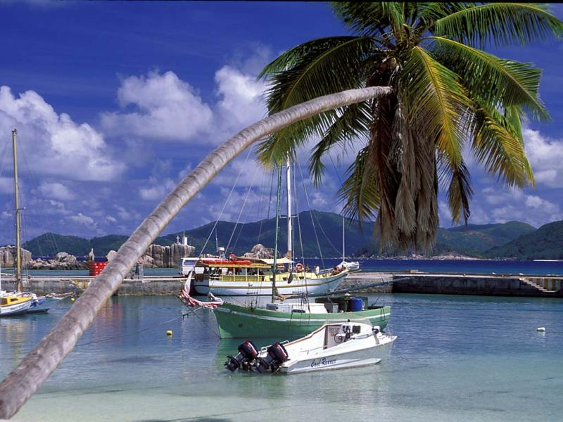
গোয়ারী আদর্শ বালিকা উচ্চ বিদ্যালয়ের অনলাইন ক্লাসে সবাইকে
স্বাগতম

Slide 2
শিক্ষক পরিচিতি
মোঃ সুলতান আহম্মেদ
সহকারী শিক্ষক (গণিত)
গোয়ারী আদর্শ বালিকা উচ্চ বিদ্যালয়
ভালুকা, ময়মনসিংহ।

Slide 3
পাঠ পরিচিতি
শ্রেণিঃ অষ্টম
বিষয়ঃ গণিত
অধ্যায়ঃ প্রথম
আজকের পাঠঃ প্যাটার্ণ (গাণিতিক সমস্যা)

Slide 4
শিখনফল
(ক) কোনো সংখ্যাকে দুটি সংখ্যার বর্গের সমষ্টি রূপে প্রকাশ
করতে পারবে।
(খ) $প্যাটার্ণের সাধারণ রাশি নির্ণয় করতে পারবে।$
(গ) যোগফল নির্ণয় করতে পারবে।

Slide 5
১। ৩, ৮, ১৩, ১৮, ২৩..................
(ক) ৮ ও ১৩ কে দুটি সংখ্যার বর্গের সমষ্টি রূপে প্রকাশ কর।
(খ) প্যাটার্ণটির সাধারণ রাশি নির্ণয় করে, ৩০ তম পদ নির্ণয় কর।
(গ) প্যাটার্ণটির প্রথম ৫০টি পদের যোগফল নির্ণয় কর।
সমাধানঃ (ক) সমাধানঃ
৮ = ৪ + ৪
= ২^{২} + ২^{২}
১৩ = ৯ + ৪
= ৩^{২} + ২^{২}

Slide 6
(খ) সমাধানঃ
প্যাটার্ণটি = ৩, ৮, ১৩, ১৮.............
পার্থক্য = ৫ ৫ ৫ .............
এখন, প্যাটার্ণটির প্রথম পদ ৩ = ৫ - ২
= ৫ $\text{x}$১ -২
দ্বিতীয় পদ ৮ = ১০ - ২
= ৫ $\text{x}$২ -২
তৃতীয় পদ ১৩ = ১৫ - ২
= ৫ $\text{x}$৩ -২
.....................................................

Slide 7
...........................................................
$∴$ প্যাটার্ণটির ক তম পদ = ৫ $\text{x}$ক - ২
সুতরাং, প্যাটার্ণটির সাধারণ রাশি = ৫ $\text{x}$ক - ২
$∴$ প্যাটার্ণটির ৩০ তম পদ = ৫$\text{x}$৩০ - ২
= ১৫০ - ২
= ১৪৮

Slide 8
(গ) সমাধানঃ
প্যাটার্ণটির সাধারণ রাশি = ৫ $\text{x}$ক - ২
$∴$ প্যাটার্ণটির ৫০তম পদ = ৫ $\text{x}$৫০ - ২
= ২৫০ - ২
= ২৪৮
প্যাটার্ণটির ১ম পদ = ৩
পদ সংখ্যা = ৫০
আমরা জানি,
যোগফল = $\frac{\text{(}\text{প্রথম পদ }\text{+} \text{শেষ পদ}\text{) }\text{x} \text{পদ সংখ্যা} }{\text{২}}$
বা, যোগফল = $\frac{\text{(}\text{৩} \text{+} \text{২৪৮}\text{) }\text{x} \text{৫০} }{\text{২}}$

Slide 9
বা, যোগফল = $\frac{\text{২৫১ }\text{x} \text{৫}\text{০ }}{\text{২}}$
= $\frac{\text{১২৫৫}\text{০}}{\text{২}}$
$∴$ যোগফল = ৬২৭৫

Slide 10
বাড়ির কাজ
১। ২, ৫, ৮, ১১, ১৪, ১৭..................
(ক) ৫ ও ১৭ কে দুটি সংখ্যার বর্গের সমষ্টি রূপে প্রকাশ কর।
(খ) প্যাটার্ণটির সাধারণ রাশি নির্ণয় করে, ৩০ তম পদ নির্ণয় কর।
(গ) প্যাটার্ণটির প্রথম ৫০টি পদের যোগফল নির্ণয় কর।

Slide 11
সবশেষে সবার সুস্বাস্থ্য ও সুন্দর জীবন কামনা করে আজকের মত বিদায় । আল্লাহ হাফেজ

